Slide 1
Администрирование

Slide 2
Основные задачи администратора баз данных Oracle
Оценка аппаратного обеспечения
Установка ПО
Планирование БД
Создание БД
Резервирование БД
Регистрация пользователей
Мониторинг, оптимизация, восстановление

Slide 3

Учетные записи пользователей базы данных
Учетная запись каждого пользователя содержит:
  Уникальное имя пользователя
  Метод аутентификации
  Табличное пространство по умолчанию
  Временное табличное пространство
  Профиль пользователя

Slide 4



Что такое схема?
владеет
схемой HR
Пользователь HR

Slide 5
Пользователи базы данных и схемы
Схема –это совокупность объектов, принадлежащих пользователю.
Пользователь может быть связан только с одной схемой.
Понятия имя пользователя и схема часто используются как взаимозаменяемые.
Объекты схемы
Таблицы
Триггеры
Индексы
Представления
Последовательности
Хранимые программные единицы
Синонимы
Пользовательские типы данных
Связи баз данных

Slide 6
Схемы
Схемы, создаваемые как часть процесса создания базы данных:
  SYS
  SYSTEM
  Схемы с примерами

Slide 7
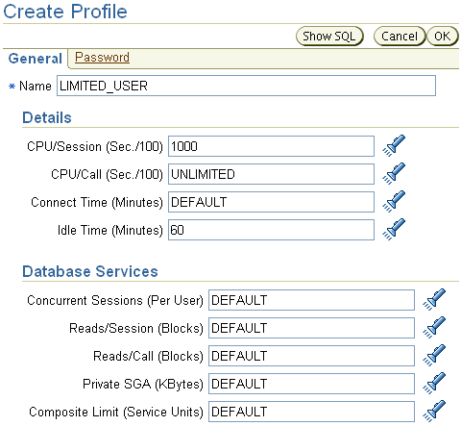
Профили и пользователи
Пользователю назначается только один профиль в данный момент времени.
Профили:
  Контроль потребляемых ресурсов
  Сопровождение паролей

Slide 8

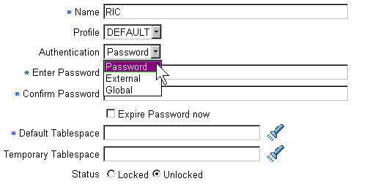
Аутентификация пользователей
  Password
  External
  Global

Slide 9

Табличное пространство по умолчанию, временное табличное пространство
  Default Tablespace: место размещения по умолчанию объектов БД данного пользователя
  Temporary Tablespace: используется для сортировки

Slide 10
Привилегии
Два типа привилегий:
  Системные: разрешают пользователям выполнение определенных действий в базе данных
  Объектные: разрешают пользователям доступ к определенному объекту и операции с ним

Slide 11
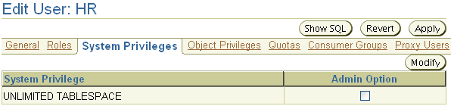
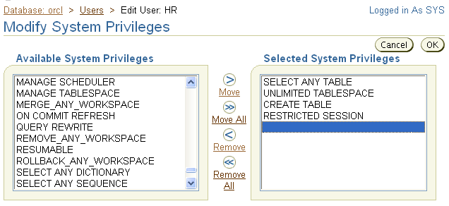
Системные привилегии

Slide 12
Предоставление системных привилегий
GRANT список_привилегий_через_запятую
TO { пользователь | PUBLIC }
[WITH ADMIN OPTION ]
GRANT CREATE SESSION TO user1;
GRANT SELECT ANY TABLE TO PUBLIC;

Slide 13
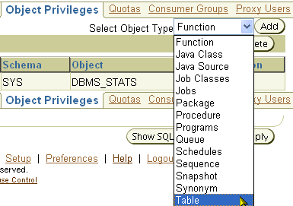
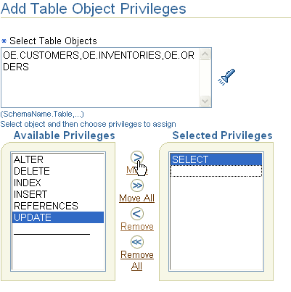
Объектные привилегии

Slide 14
Предоставление объектных привилегий
(Средства настройки дискреционного доступа)
GRANT { привилегия | ALL PRIVILEGES }
[ список_столбцов ]
ON [ имя_схемы.]имя_объекта
TO { пользователь | PUBLIC }
[WITH GRANT OPTION ]
GRANT SELECT(fname), UPDATE(lname)
ON customer TO user1 WITH GRANT OPTION;
GRANT SELECT ON manufact TO PUBLIC;

Slide 15
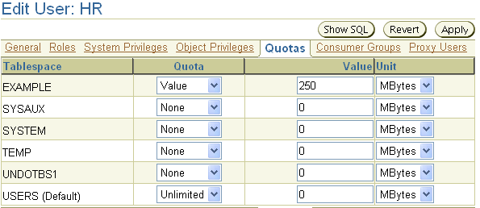
Выделение квот пользователям
Пользователям, не имеющим системную привилегию unlimited tablespace, должна быть предоставлена квота перед тем, как они смогут создавать объекты в табличном пространстве. Квоты могут быть:
  Unlimited (неограниченные)
  Заданные в мегабайтах или килобайтах

Slide 16



Роли
Пользователи
Neena
Girard
Vance
Роли
HR_MGR
HR_CLERK
Delete
employees
Select
employees
Update
employees
Привилегии
Insert
employees

Slide 17
Предопределенные роли
CONNECT | CREATE SESSION, CREATE TABLE, CREATE VIEW, CREATE SYNONYM, CREATE SEQUENCE, CREATE DATABASE LINK, CREATE CLUSTER, ALTER SESSION
RESOURCE | CREATE TABLE, CREATE PROCEDURE, CREATE SEQUENCE, CREATE TRIGGER, CREATE TYPE, CREATE CLUSTER, CREATE INDEXTYPE, CREATE OPERATOR
SCHEDULER_ ADMIN | CREATE ANY JOB, CREATE JOB, EXECUTE ANY CLASS, EXECUTE ANY PROGRAM, MANAGE SCHEDULER
DBA | Большинство системных привилегий, некоторые другие роли. Должна предоставляться только пользователям, являющимися АБД.
SELECT_ CATALOG_ ROLE | Ни одной системной привилегии и более 1600 объектных привилегий доступа к словарю данных.

Slide 18
Создание и предоставление ролей
CREATE ROLE имя_роли
[ { NOT IDENTIFIED | IDENTIFIED
{ BY пароль | EXTERNALLY }
} ]
CREATE ROLE cust;
GRANT SELECT,INSERT,UPDATE ON customer TO cust;
GRANT cust TO user1;

Slide 19
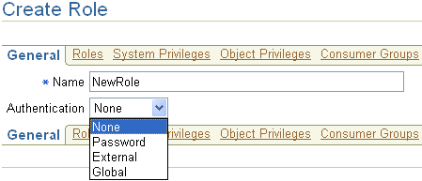
Безопасность ролей
Роли могут быть выделены не по умолчанию.
SET ROLE vacationdba;
Для защиты ролей можно использовать аутентификацию.
Безопасность роли можно обеспечивать программно.
CREATE ROLE роль_приложения
IDENTIFIED USING <имя_процедуры_безопасности>;

Slide 20
Отмена привилегий
REVOKE {системная_привилегия | роль }
FROM { пользователь | роль | PUBLIC }
REVOKE {объектная_привилегия | ALL PRIVILEGES }
ON [схема.]объект
FROM { пользователь | роль | PUBLIC }
[ CASCADE CONSTRAINTS ]
REVOKE DROP ANY TABLE FROM user1;
REVOKE INSERT,UPDATE ON customer FROM cust;

Slide 21
Целостность базы данных
Целостность базы данных (database integrity) — соответствие имеющейся в базе данных информации её внутренней логике, структуре и всем явно заданным правилам. Каждое правило, налагающее некоторое ограничение на возможное состояние базы данных, называется ограничением целостности (integrity constraint).
Примеры правил:
вес должен быть положительным (ограничение по значению столбца);
возраст родителей не может быть меньше возраста их ребёнка (ораничение по значению таблицы или БД);
каждый ребенок должен иметь родителей (ссылочная целостность).
Целостность БД не гарантирует достоверности содержащейся в ней информации, но обеспечивает по крайней мере правдоподобность этой информации, отвергая заведомо невероятные, невозможные значения.
БД может быть целостной, но не достоверной. Возможно и обратное: БД может быть достоверной, но не целостной. Последнее имеет место, если правила (ограничения целостности) заданы неверно.

Slide 22
Ограничения на уровне столбца
1. Значения по умолчанию
- NOT NULL
- DEFAULT <константа | функция-псевдополе>
create table t1 (
id int not null,
salary number(6,2) default 0,
name char(20) default user);
2. Проверка на допустимость значения поля – опция
CHECK(<условие>)
create table t1 (
id int not null,
salary number(6,2) default 0 check (salary < 1000),
name char(20) default user);

Slide 23
Ограничения на уровне столбца
3. Уникальные поля UNIQUE
create table companies (
id int not null,
name char(20) UNIQUE );
4. Обеспечение ссылочной целостности
create table <имя> (
<столбец> <тип> PRIMARY KEY, - - первичный ключ
-- внешний ключ
<столбец> <тип> REFERENCES
<таблица> (<столбец>)
[ON DELETE <CASCADE | SET NULL>]
);

Slide 24
Ограничения на уровне таблицы
Могут быть заданы:
а) ограничения на значение;
б) ограничения на уникальность;
в) ссылочные ограничения.
ограничения на значение и уникальность
create table stock (
id int primary key,
name char(20),
price number(4,2) not null,
quantity int not null,
tot_price number(6,2),
CHECK (tot_price = price * quantity ),
UNIQUE ( name, price ) );

Slide 25
Ограничения на уровне таблицы
ссылочные ограничения
PRIMARY KEY (<столбец1>,<столбец2>,…<столбецN>)
FOREIGN KEY (<столбец1>,<столбец2>,…<столбецN>)
REFERENCES <таблица>(<столбец1>,<столбец2>,…<столбецN>)
create table t1 (
a int, b int, c int,
PRIMARY KEY ( a, b ) );
create table t2 (
d int, e int, f int,
FOREIGN KEY ( e, f ) REFERENCES t1 ( a, b )
ON DELETE CASCADE);

Slide 26
Имена ограничений
create table t1 (
a int, b int, c int,
CONSTRAINT t1_pr_key primary key ( a, b ));
alter table t1
DROP CONSTRAINT t1_pr_key;
alter table t1
ADD CONSTRAINT t1_un UNIQUE ( b, c);

